Slide 1
2.0
Социальный образовательный проект
для студентов
города Омска

Slide 2
Наши цели
Профессиональное общение студентов разных университетов, обучающихся по направлениям «Реклама и связи с общественностью», «Прикладная математика», «Журналистика», «Дизайн», «Маркетинг» с ведущими специалистами.
Формирование профессиональных навыков и компетенций, развитие креативных способностей студентов.
Воспитание социальной активности студентов и командообразование в молодежной среде.

Slide 3
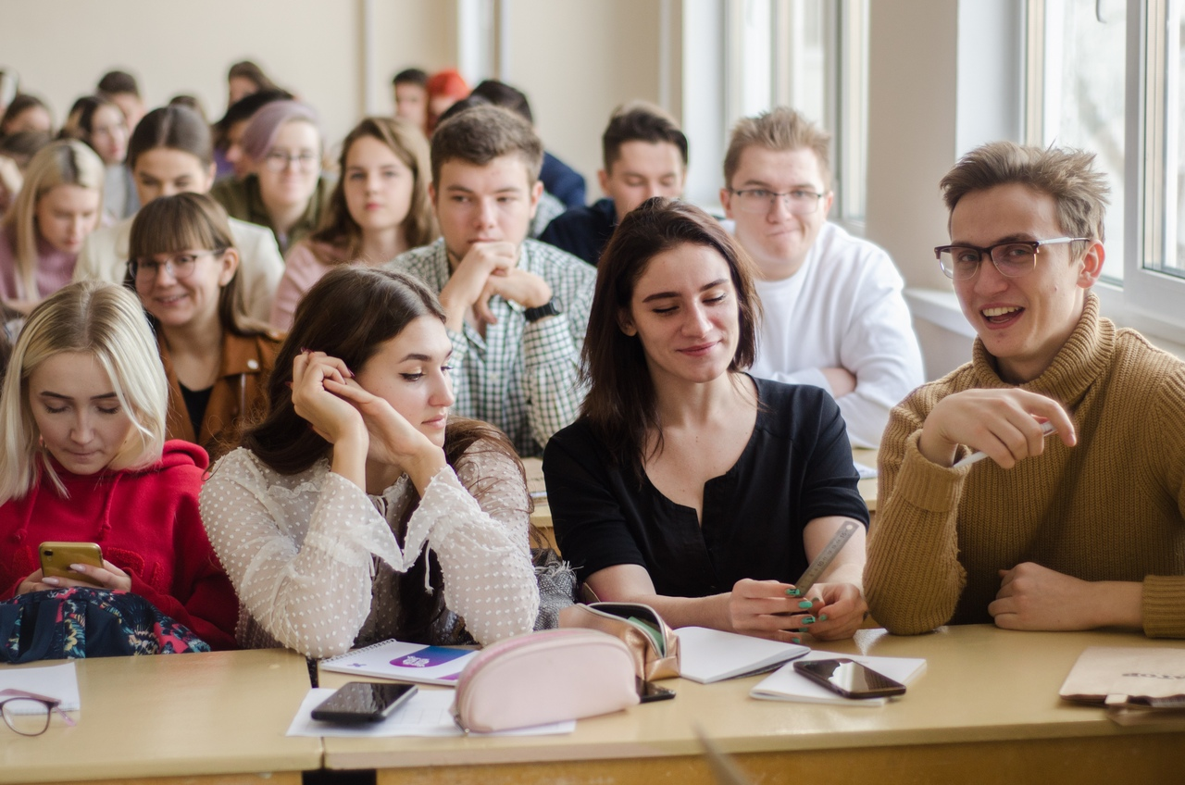
Наши задачи
Сократить дистанцию между теоретическим образованием и практикой для начинающих специалистов.
Создать работающие, социально значимые проекты; подтолкнуть развитие городских проектов

Slide 4
Наследие медиа игр
803
Участника
53
Кейса
54
Куратора-практика
112
Дизайн-макетов
135
Свежих идей

Slide 5
Берем лучшее из наследия «Медиа-игр», но даем проекту новую жизнь

Slide 6
Участники
Лучшие студенты вузов примут участие в проекте и разработают 6 практических кейсов в рамках программы Медиа-игр.
Наша идея - объединить в одном проекте «Физиков» и «Лириков», собрать в одной команде разные навыки, разные «образы мышления».
Именно поэтому мы сосредоточили в командах 24 участника IT-сферы и 36 специалистов в области маркетинга, дизайна, рекламы и PR.

Slide 7
Формирование команд
Основной набор студентов IT-специальностей проходит в рамках Института математики и факультета компьютерных наук ОмГУ, которые являются партнерами NEOLAB.
Студенты гуманитарных специальностей отбираются на факультете филологии и медиакоммуникаций и ФМБ ОмГУ им. Ф.М. Достоевского, который выступает соорганизатором Медиа-игр в Омске, а также в вузах-партнерах: ОмГУПС и ОмГТУ.

Slide 8
Формирование команд
Общее количество команд - 6.
Максимальное количество участников в команде -10.
Общее количество участников 60 студентов.
Участие студентов IT-специальностей в первых год субсидирует NEOLAB, студентов-гуманитариев – факультеты, которые их направили.

Slide 9
Этапы проекта
Период | Этап | Место проведения
За две недели до финала | Открытие игр, жеребьевка: разбивка по командам, распределение кураторов. | Филфак ОмГУ (2 корп.)
За 10 дней до финала | Выезд на интенсив на базу отдыха: тренинг командообразования, презентация визиток, установочные лекции, мозговые штурмы с кураторами. | Загородная база «Аэлита»
В течение недели до финала | Работа команд над проектами. | Места сбора, определенные кураторами
В день открытия «Точки кипения» | Финал. Презентация итоговых проектов жюри. Разбор всех проектов. Определение победителей. Награждение. | «Точка кипения»

Slide 10
Главная Тема игр
Думали ли вы о том, как сделать мир лучше?
Важнейшая проблема современности – экология.
Экология окружающей среды, экология города, экология общества, экология человечества и человека.. Человек все меньше думает о том, что важно для нашей жизни.

Slide 11
Главная Тема игр
Мы предлагаем создание социального проекта по улучшению экологии в Омске с помощью IT-технологий.
Мобильное приложение, сайт, soft, система измерения, социальная сеть – любая IT- разработка, которая улучшит экологию города.

Slide 12
Структура Готового проекта
Общее описание проекта.
IT наработки, детальное описание алгоритма работы, возможная тестовая версия.
Маркетинговый план продвижения проекта: медийная составляющая.
Экономический план: расходная часть, возможные источники финансирования.
Дизайн основных элементов.

Slide 13
Координация проекта
Каждая команда имеет возможность получить консультацию от трех координаторов.
Младший куратор – следит за ходом работы команды, держит непосредственную связь с организаторами проекта, помогает в технических вопросах команды, выступает в качестве «незримого помощника»
Куратор – выполняет роль наставника, помогает команде непосредственно с выполнением работы, отвечает на вопросы по кейсу, помогает в разработке идеи и плана ее реализации. Они являются активными гражданами города или же специалистами в области медиакоммуникаций.
IT-куратор – объясняет все технические нюансы, связанные с выполнением выбранной стратегии решения кейса. Дает независимую консультацию в сложных технических вопросах. По факту является стейкхолдером проекта.

Slide 14
Интенсив. Расписание
Первый день интенсива
Лекция о командообразовании.
Работа в командах над визиткой команды.
Лекция об экономике стартапа.
День второй
Проблемы экологии г. Омска – взгляд с позиции Роспотребнадзора Омска.
Презентационные навыки – Владимир Гриценко.
Современные тенденции в Диджитал – сотрудник NEOLAB.
Дизайн приложений и сайтов – Владислав Деревянных (РА «Восход»)
Маркетинг социальных проектов – Максим Понамарев (Friends).

Slide 15
Интенсив. Расписание
Точка кипения
Защита проектов. Оценивают кейсы представители Партнера, специально приглашенная звезда , ведущие специалисты по маркетингу региона, приезжают СМИ, телевидение, пресс-службы университетов. В процессе защиты происходит дискуссия в формате форума.
Награждение команд, торжественное закрытие Медиа-игр.

Slide 16
Эффект от проекта
Создание единого сообщества «выпускников» Медиа-игр. Многие бывшие студенты сегодня работают руководителями отделов крупных омских предприятий.
Создание площадки, позволяющей работодателям отбирать талантливых специалистов еще со студенческой скамьи.
Повышение качества подготовки омских специалистов и профессионального уровня специалистов региона в целом.
Создание прототипов социальных проектов, значимых для развития Омска. Поддержка городских активистов. Запуск позитивных преобразований в городе.

Slide 17
Контакты проекта
Сайт: https://vk.com/mediagames55
Телефон: +7 (929) 222-75-52
Почта: griv@rambler.ru Гриценко Владимир Сергеевич
ОмГУ: terskihm@mail.ru Терских Марина Викторовна

